Slide 1
СМОРГОНЬ 810 ДНЕЙ, ПОТРЯСШИХ МИР
Подготовила: Дрожжина Ольга Александровна
Учитель истории МБОУ «СОШ № 7 им. Н. В. Кордюкова»
Тульской обл., г. Кимовск, ул. Молодежная, д. 5, кв. 36
vesna200009@mail.ru
Тел: 8-953-421-80-59

Slide 2
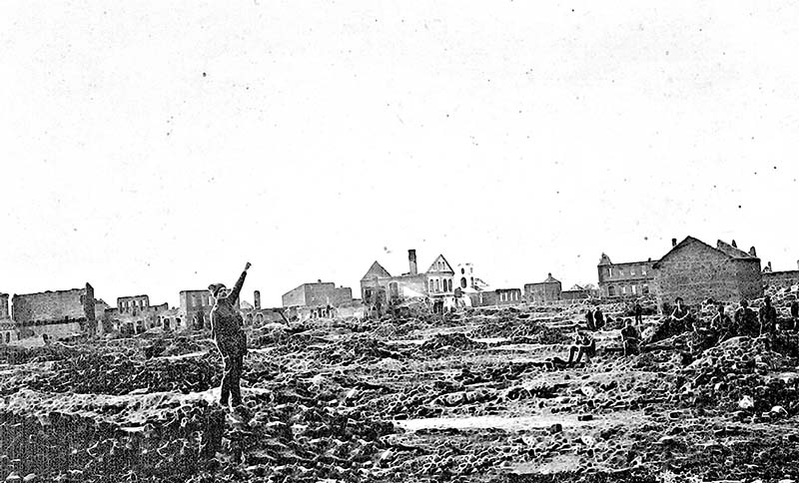
В период Великой Отечественной войны 12 городов получили звание города-героя за свою героическую оборону. К сожалению, в Первую мировую войну таких званий городам не давали, хотя многие из них были достойны этого.
Сморгонь это небольшой белорусский городок близ литовской границы. 800 дней и ночей шли стратегические кровопролитные бои за эту небольшую железнодорожную станцию. О том, что происходило тогда в Сморгони, знал, пожалуй, весь мир. Не случайно солдаты сложили и такую поговорку: «Кто под Сморгонью не бывал, тот войны не видал».
Руины на центральной площади Сморгони
1917 г.

Slide 3
Основной вопрос урока
За что можно дать Сморгони звание
город-герой?

Slide 4
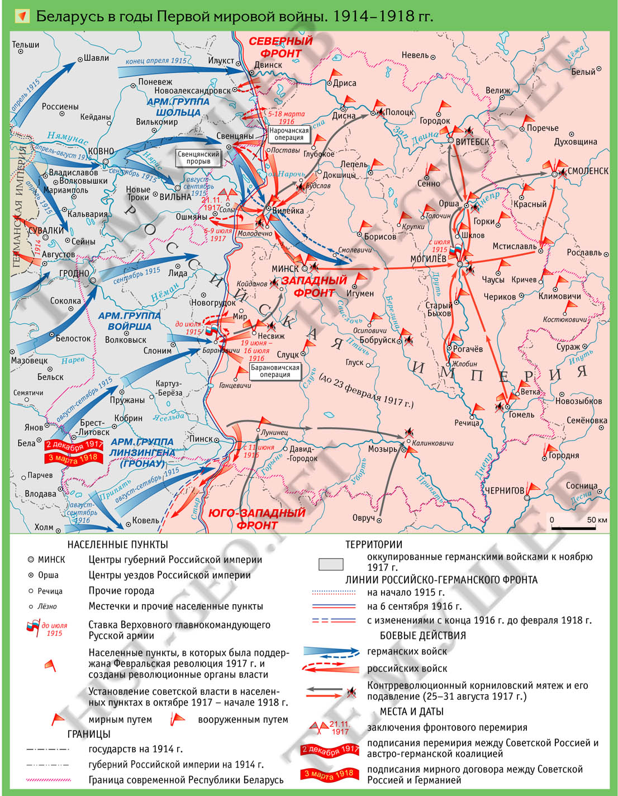
Как это было…
Осенью 1915 года Первая мировая война докатилась и до Беларуси.
К вечеру 15 сентября после восьмичасового боя немецкий кавалерийский полк, занял Сморгонь. Русские маршевые роты вынужденно отступили на Крево. Но уже 20 сентября подошедшие части 4‑го Сибирского и 36‑го армейского корпусов русской армии с боем отбили город. В войска из Ставки поступил приказ: «Стоять насмерть! Ни шагу назад! За нами Россия!».
Так началась 810‑дневная битва за Сморгонь, у которой наступавшая немецкая армия впервые была остановлена и понесла значительные потери.

Slide 5
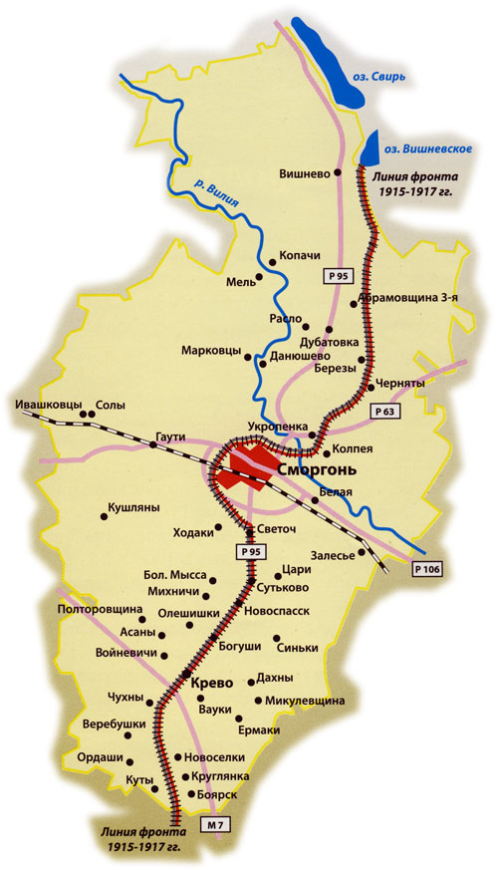
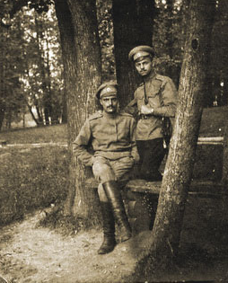
К вечеру 24 сентября к Сморгони с запада, отходя с боями от Вильно, подошли части Гвардейского корпуса. Элитные полки русской армии были готовы встретить врага. Уже на следующий день начались кровавые схватки на переправе через Вилию.
Русские отбили все атаки, удержали сморгонские позиции и не пропустили врага на Минск – Москву.
Впервые за время долгого отступления русских армий немцы были остановлены.

Slide 6
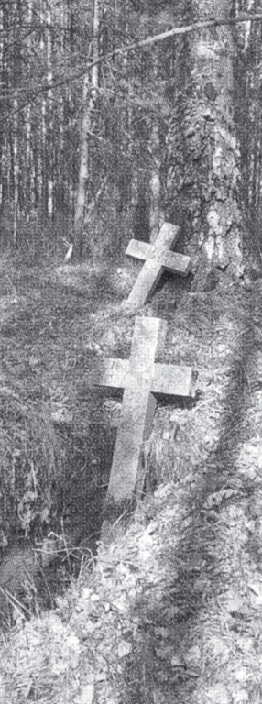
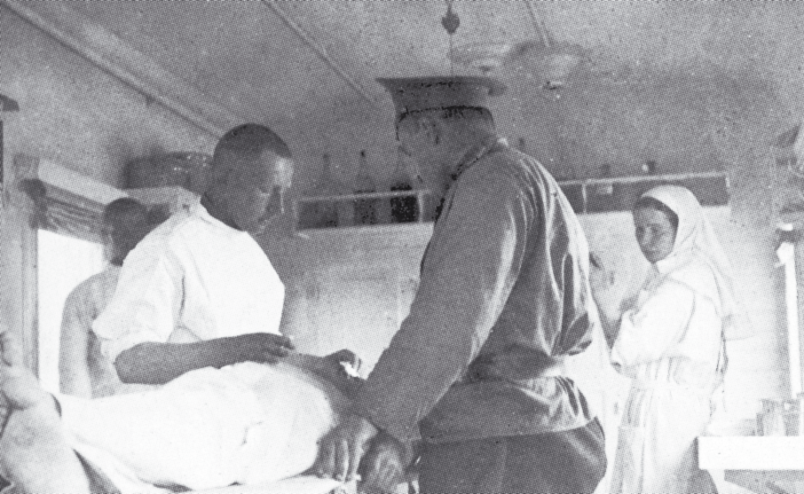
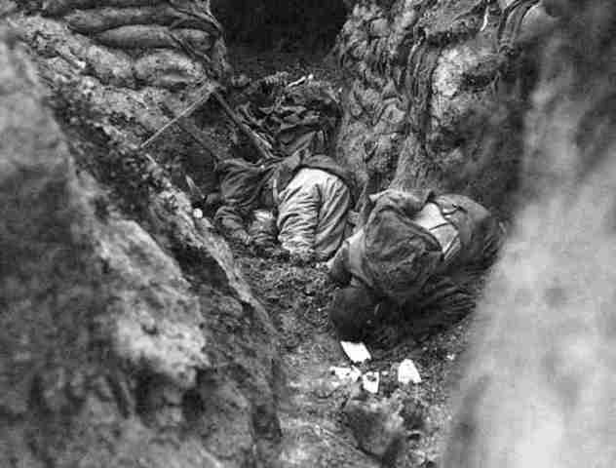
Бои за Сморгонь были страшные. Только в один день 25 сентября 1915 года в штыковых атаках погибли 5,5 тысячи немцев и 3,5 тысячи русских солдат гвардейских полков.
Утром над германскими окопами появился белый флаг. Немцы просили о перемирии на четырехкилометровом участке фронта у реки Вилии для сбора раненых и убитых. Русские приняли предложение. Четыре резервных батальона без оружия и весь парк санитарных повозок дивизии собирали раненых и убитых до 6 часов вечера.
За время перемирия было захоронено 3800 павших русских солдат и офицеров, немцам было передано 5500 убитых.

Slide 7
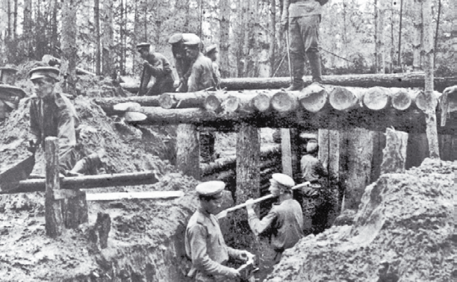
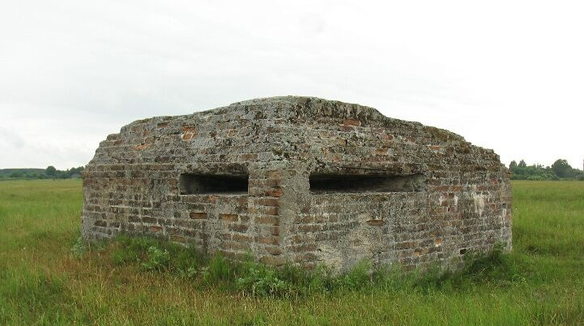
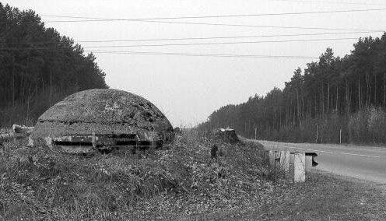
К концу 1915 года противники были истощены и усиленно зарывались в землю. Немцы заливали бетоном огневые точки и блиндажи. Лабиринты окопов и траншей с каждым днем все увеличивались, десятки километров железных дорог – обычных и узкоколейных на паровозной и конной тяге – было построено у Сморгони по обеим сторонам фронта.
Началась «позиционная война». Круглосуточно была слышна ружейная и пулеметная стрельба, ураганный огонь вела артиллерия, в небе находились аэростаты и самолеты.
Русские строят землянку
Немецкие дот и укрепление под Сморгонью

Slide 8
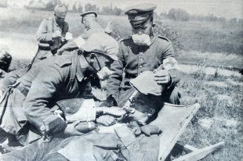
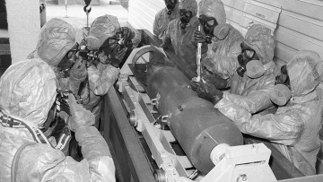
Газовые атаки
Вспомните, когда и где впервые немецкими войсками был применен отравляющий хлорный газ?
12 июля 1917 года, у бельгийского города Ипр англо-французские войска были обстреляны минами, содержавшими маслянистую жидкость. Так, впервые Германией был применён иприт.

Slide 9
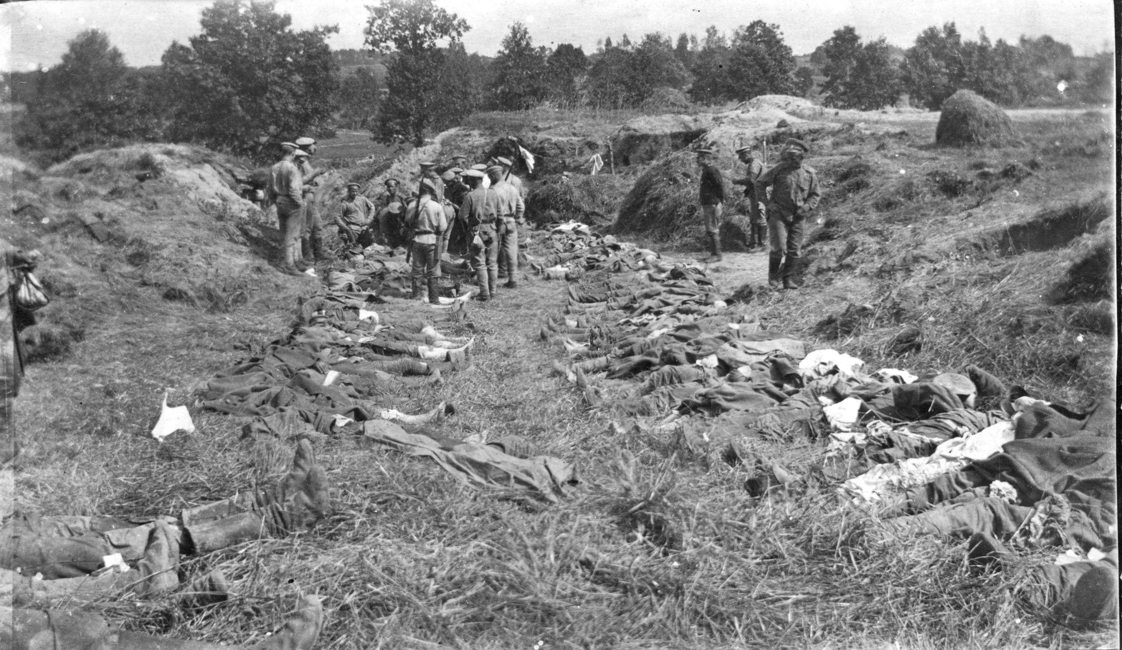
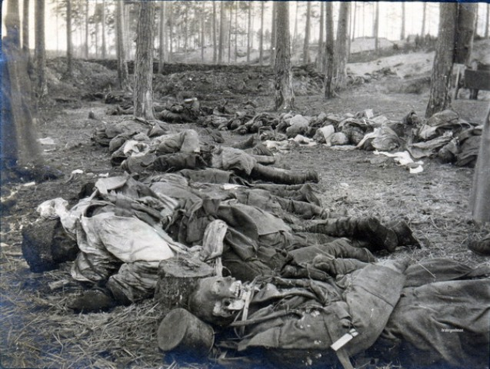
Газовые атаки
На сморгонском участке фронта кайзеровская армия прибегла к этому новому чудовищному оружию 12 октября 1915 года. С 3 до 5 часов ночи химической атаке подверглись позиции 3‑й гвардейской пехотной дивизии. Газ проник более чем на 20 километров.
Русские солдаты не сразу поняли, почему вдруг стало трудно дышать, а в воздухе появились целые облака серо-зеленого цвета с запахом вишни. От удушливого, вызывающего мучительный кашель газа не было спасения. Он проникал в любую щель.

Slide 10
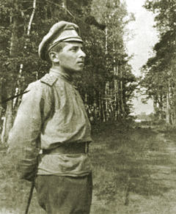
«Я выбегаю из землянки. И вдруг сладкая удушливая волна охватывает меня. Я кричу: «Газы! Маски!» И бросаюсь в землянку. Рукой я нащупал противогаз и стал надевать его. Вокруг меня бегают солдаты, заматывая свои лица марлевыми масками. В бинокль я гляжу в сторону немцев. Теперь я вижу, как они из баллонов выпускают газ. Это зрелище отвратительно. Бешенство охватывает меня, когда я вижу, как методично и хладнокровно они это делают. Я приказываю открыть огонь по этим мерзавцам... Я вдруг вижу, что многие (наши) солдаты лежат мертвыми. Их — большинство. Я слышу звуки рожка в немецких окопах. Это отравители играют отбой. Газовая атака окончена... На моем платке кровь от ужасной рвоты...»
Михаил Зощенко о газовой атаке, предпринятой немцами
под Сморгонью в ночь на 20 июля 1916 г.
М. Зощенко на передовой под Сморгонью

Slide 11
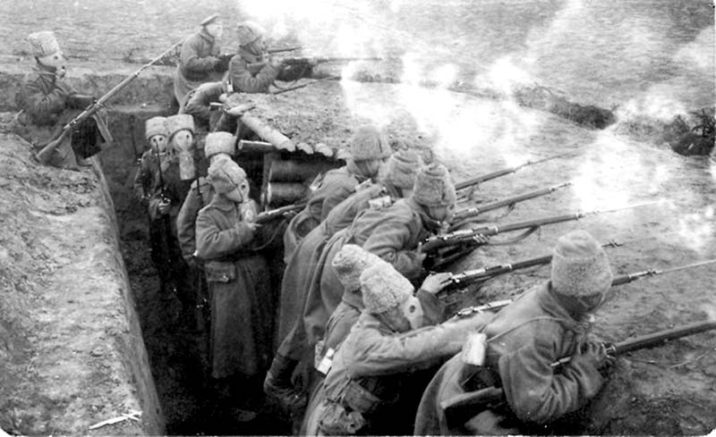
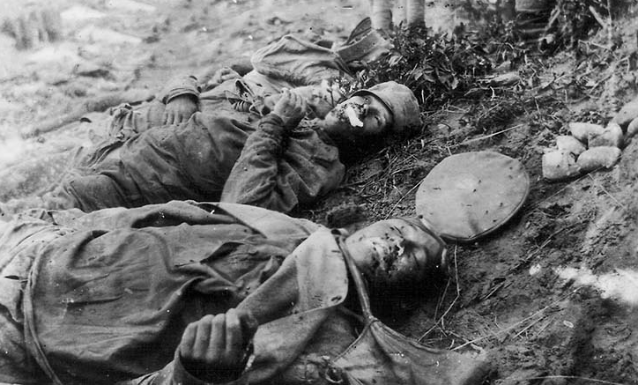
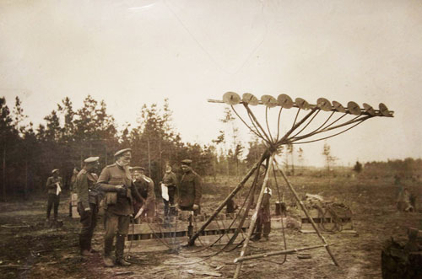
Газовые атаки
С апреля 1916 года газовые атаки вошли в разряд обычных боевых действий. Нарастало ожесточение воюющих сторон.
По воспоминаниям участников тех боев, впоследствии солдаты инстинктивно даже утренний туман стали воспринимать за отравляющий хлор.
6 сентября 1916 года впервые в войне русские войска применили газ. На германские окопы за 15 минут атаки его было выпущено 13 тонн.

Slide 12
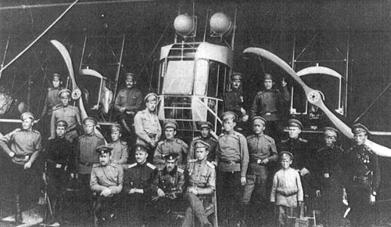
Подвиг «ильи муромца»
25 сентября 1916 года в 20 км южнее Сморгони, у Крево, совершил подвиг экипаж воздушного корабля «Илья Муромец - XVI» поручика Д. Мокшеева. Корабль оказался атакован четырьмя немецкими истребителями. Три из них были сбиты, но погиб и экипаж русского корабля.
Экипаж бомбардировщика «Илья Муромец - XVI» (сидят слева направо): поручик Ф. Гаибов, помощник командира поручик М. А. Рахмин, командир корабля Д. Д. Мокшеев и механик-пулеметчик корнет О. С. Карпов. Сзади – группа наземного обслуживания

Slide 13
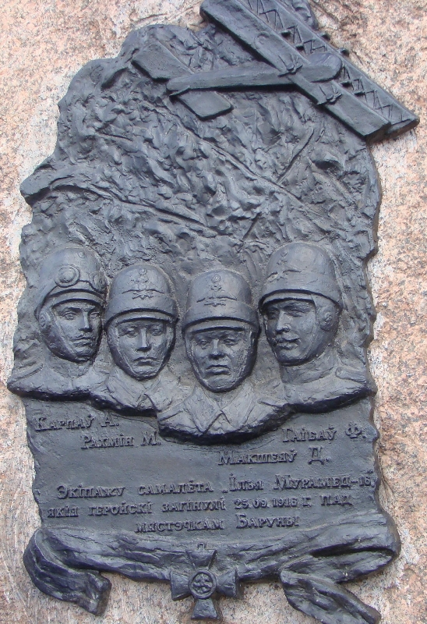
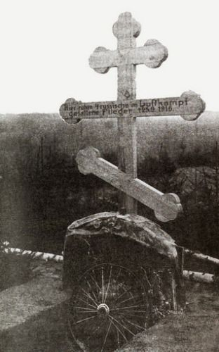
Подвиг «ильи муромца»
Авиаторов, Георгиевских кавалеров, поручиков Д. Мокшеева, О. Карпова, Ф. Гаибова и М. Рахмина, немцы похоронили с почестями, как неизвестных героев на воинском кладбище у деревни Боруны.
Это была единственная боевая потеря на территории противника такого самолета в русской армии за всю войну.
Барельеф в честь погибших летчиков-членов экипажа "Ильи Муромца"
Памятный знак, сделанный немцами из обломков самолета «Муромец-ХYI» близ деревни Боруны. 1916 г.

Slide 14
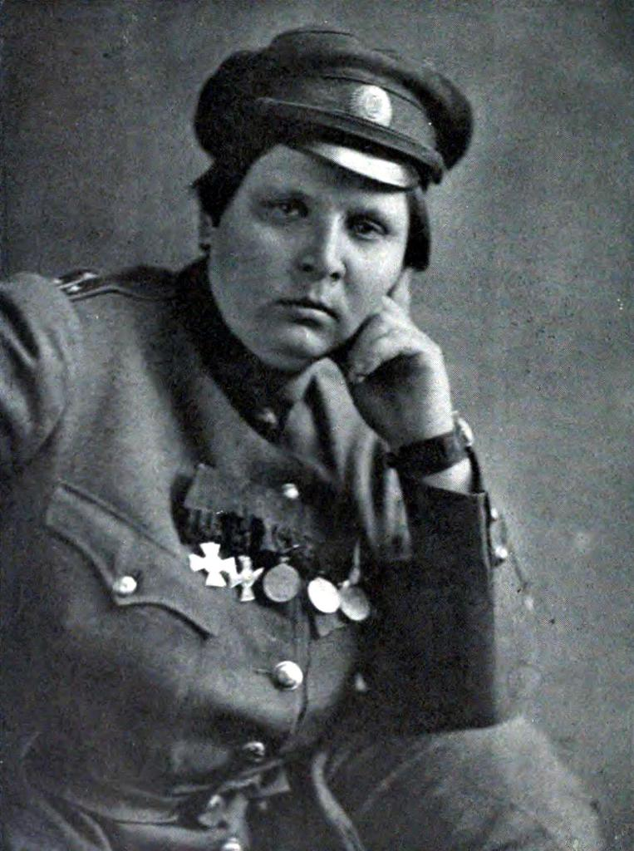
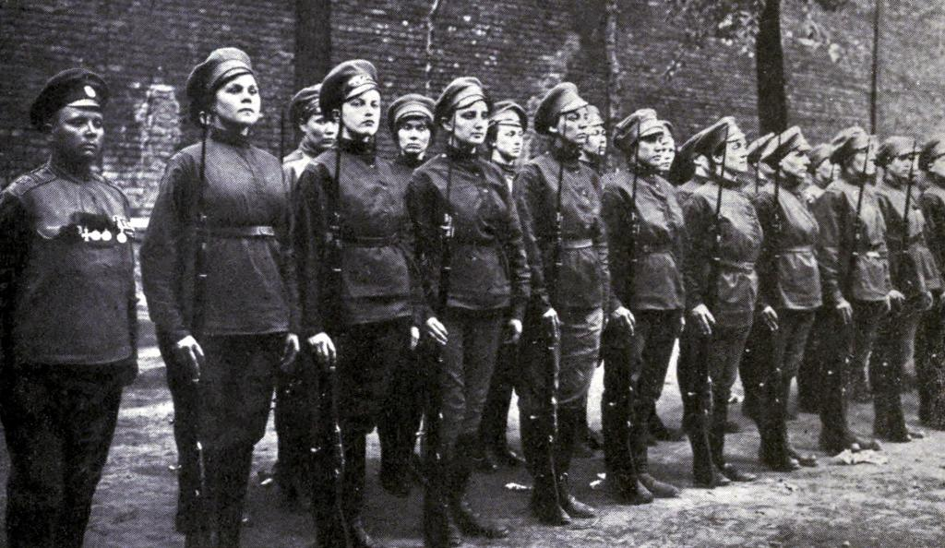
1917 год…
Наступил 1917 год. Февральская революция всколыхнула войска. 19-23 июля была предпринята попытка прорвать фронт на участке Сморгонь – Крево, но наступление провалилось.
Не вдохновило солдат пехотных частей и участие в атаке женского добровольческого «батальона смерти» под командованием прапорщика Марии Бочкаревой.

Slide 15
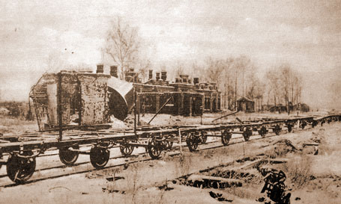
К 1917 году Сморгонь была полностью разрушена германской артиллерией, изрыта окопами и траншеями.
Газета «Нива» №25 за 1916 год называла Сморгонь «мертвым городом».
Станция Сморгонь после многомесячных боев, март 1917 г.
Дисциплина в армии стремительно падала, преобладающим явилось стремление к миру.
5 декабря в местечке Солы, в 10 км западнее Сморгони (на десять дней раньше общего перемирия, подписанного в Бресте 15 декабря) русские войска заключили перемирие с немцами.
Боевые действия были приостановлены на два месяца.

Slide 16
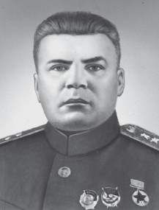
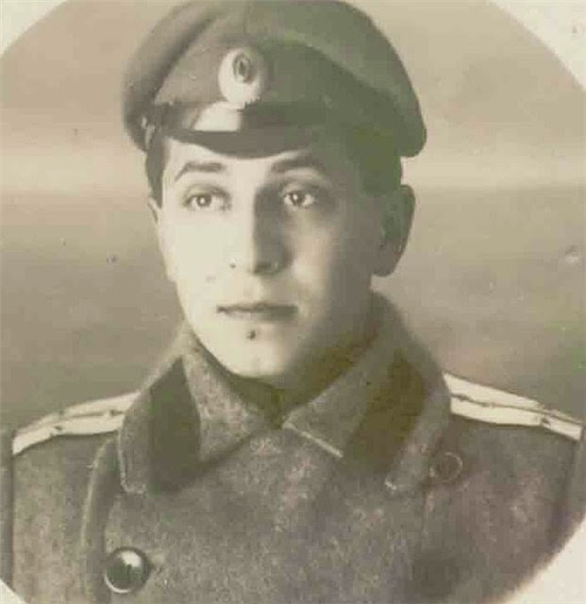
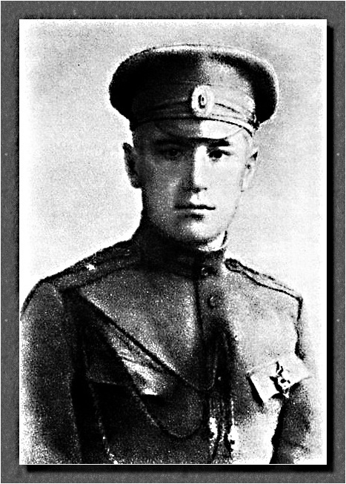
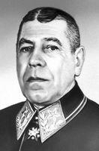
В боях у Сморгони приняли участие многие в последующем известные люди.
В октябре 1915 года у Сморгони был ранен будущий Маршал Советского Союза и министр обороны СССР, а тогда — пулеметчик 256-го Елисаветградского полка Родион Малиновский.
В 1916-м водил в атаки солдат поручик 16-го Менгрельского гренадерского полка Михаил Зощенко.
А в 64-й артбригаде воевал вольноопределяющийся
Валентин Катаев.
В 1917-м 16-м Менгрельским гренадерским полком командовал полковник Борис Михайлович Шапошников, Маршал Советского Союза.

Slide 17
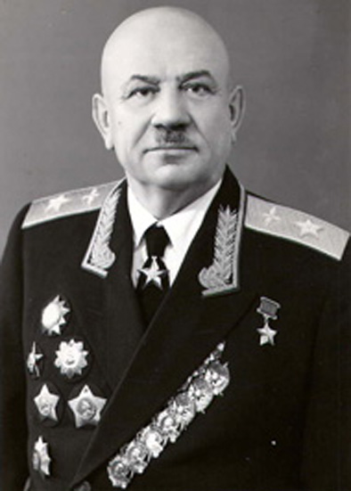
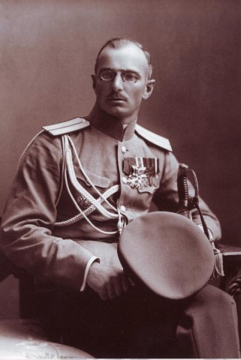
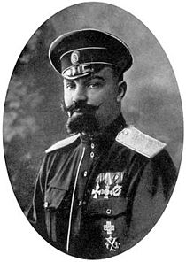
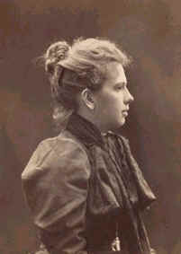
Ефрейтором-корректировщиком в 25-м корпусном авиаотрядев Сморгони служил Степан Красовский, впоследствии Маршал авиации.
Умело руководил штабом 64-й пехотной дивизии в 1915-м году полковник Михаил Дроздовский…
… а лично водил в атаку 2-й батальон преображенцев капитан Александр Кутепов - известные генералы Белого движения.
Жуткие воспоминания о немецких газовых атаках в Сморгони остались у дочери Льва Толстого полковника Александры Толстой, заведовавшей госпиталем в Залесье.

Slide 18
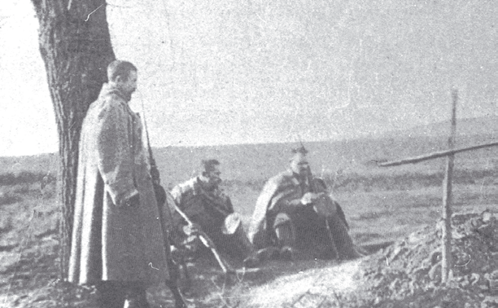
Историческая память…
Немцы называли Сморгонь «русским Верденом» и в память о тех жесточайших боях композитор Герман Блюме написал «Сморгонский марш».
Однако еще раньше на сморгонской земле прозвучала иная музыка - композитор Михаил Огинский сочинил здесь всемирно известный полонез «Прощание с Родиной».
Десятки тысяч солдат и офицеров, в том числе русских и белорусов, храбро сражались на сморгонских позициях в 1915-1917 годах.
Сморгонь была единственным городом на фронте от Балтийского до Черного моря, который так долго и упорно — 810 дней — защищала российская армия в Первую мировую войну.
Русские солдаты у могилы товарища, 1916 г.

Slide 19
Основной вопрос урока
За что можно дать Сморгони звание
город-герой?

Slide 20
Сморгонь достойна звания «город-герой», потому что…
Сморгонь была единственным городом на фронте, который так долго и упорно — 810 дней — защищала российская армия в Первую мировую войну
Стойкость, героизм и доблесть русских солдат
Русские войска остановили немецкое наступление и не допустили врага к Минску и Москве
Огромные потери русских войск

Slide 21
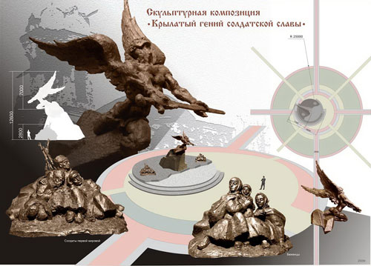
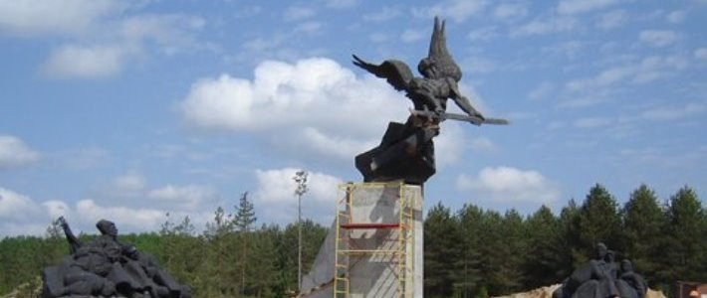
Историческая память сегодня…
В 2013 году 1 августа в России впервые отметили День памяти воинов, погибших в Первой мировой войне. В наши дни в Сморгони белорусы наметили создать первый на территории СНГ военно-исторический мемориал, посвященный воинам Первой мировой.
Центральное место в нем будет занимать отлитая из бронзы скульптурная композиция «Крылатый гений солдатской славы».

Slide 22
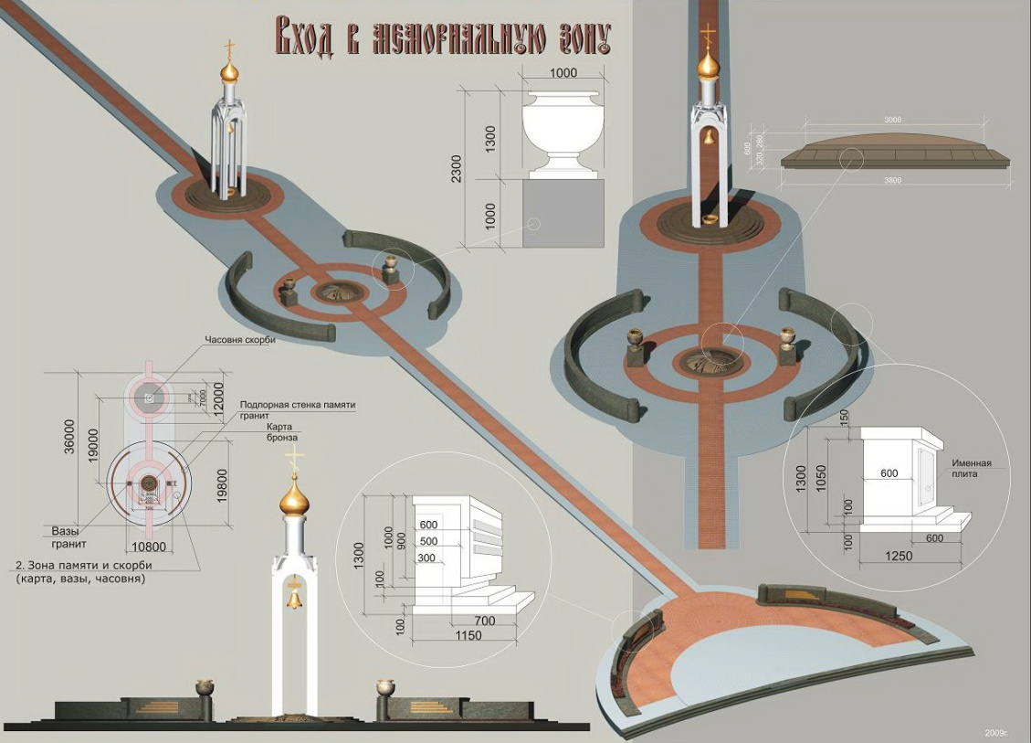
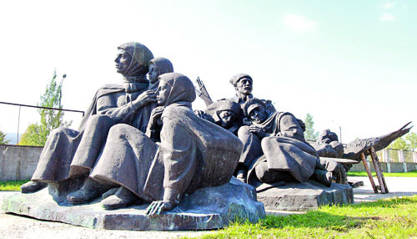
Историческая память сегодня…
Открытие мемориала планируется
на 1 августа 2014 г.

Slide 23
литература
Лигута В. «Русский Верден» 810-дневные бои у Сморгони (1915-1917)» // http://hero1914.com/810-dnevnoe-protivostoyanie-u-smorgoni-1915-1917/
Смольянинов М. «В окопах под Сморгонью. Газовые атаки на территории Белоруссии в годы Первой мировой войны» // Белорусская думка - №4 – 2012.
Солонец Г. «В боях под Сморгонью» // Белорусская военная газета – выпуск №5 // http://vsr.mil.by/2014/01/14/v-boyax-pod-smorgonyu/
Черкашин Н. «Кто под Сморгонью не бывал, тот войны не видал» // http://www.stoletie.ru/voyna_1914/kto_pod_smorgonju_ne_byval_tot_vojny_ne_vidal_448.htm
Документальный фильм «Сморгонь. Забытый фронт» (реж. Л. Клинцова)

